Slide 1
成果物発表会 発表タイトル：材料の物性予測
Notes:
成果物を発表します。タイトルは材料の物性予測です。

Slide 2
目次
1. コンペ概要説明
2. CGCNN(結晶グラフ畳み込みニューラルネットワーク)
3. GeO CGNN
4. まとめ
Notes:
今日の目次です。

Slide 3
目次
1. コンペ概要説明
2. CGCNN(結晶グラフ畳み込みニューラルネットワーク)
3. GeO CGNN
4. まとめ
Notes:
まずはコンペの概要から説明します

Slide 4
材料の物性予測 概要
開催期間 : 2023/1/15 ~2023/3/10
概要
理論計算で得られた材料の生成エネルギーを機械学習で精度よく予測するコンテスト。
使用データ
材料データベースMaterials Projectから取得した、無機材料の結晶構造、組成式情報
データ数
訓練データ/テストデータ : 71729件/ 28691件
作業環境
Jupyter Lab, Google Colab Pro(課金しないと動かなかった)
Notes:
題名は材料の物性予測で、２か月間行われました。
概要としては、理論計算で得られた材料の生成エネルギーを機械学習で予測するコンテストです。
使用データは、材料データベースから取得した、無機化合物の結晶構造や組成式情報です。
データ数と作業環境は記載の通りです。

Slide 5
分析の背景、目的
背景
・材料開発において、理論計算による性質の予測や、現象のメカ
ニズム解明は重要。
・密度汎関数理論(DFT:density functional theory)を用いた計算が
よく使われているが、精確である一方で計算コストがかかる。
目的
機械学習を使い、DFT計算結果を高速で予測する。
効果
材料開発のスピードアップやコストダウンがみこめる。
Notes:
次にコンペの背景と目的をお伝えします。
背景としては、材料開発において、理論計算による性質の予測や、現象のメカニズム解明は重要な役割を果たしてきました。
一方で密度半関数理論を用いた計算が良く使われていますが、精確である反面計算コストがかかる現状があります。
次に目的は、機械学習を使い、DFT計算結果を高速で予測することで、
効果は、材料開発のスピードアップやコストダウンです。

Slide 6
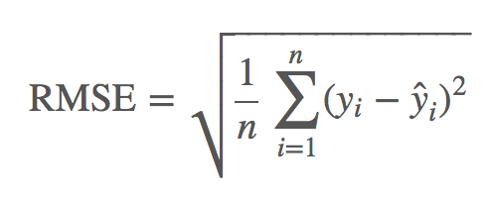
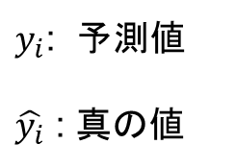
生成エネルギー(目的変数)について
生成エネルギーとは
生成エネルギー = 生成物のエネルギー – 元素単体のエネルギー
生成エネルギーを得る利点
物質の反応性、安定性の議論等につかえる。マイナス方向に大きいと安定。
例 : 酸化鉄(Ⅲ)の場合 G(A) : Aのエネルギー
E_{f}(Fe₂O₃) = {G(Fe₂O₃) – 2G(Fe) -3/2G(O₂)}/5
対象物質の − 単体のエネルギー
エネルギー
評価指標 ：
$y_{i}$: 予測値
$\hat{y_{i}}$ : 真の値
Notes:
ここでは今回のコンペの目的変数である生成エネルギーについて説明します。
生成エネルギーはこのように生成物のエネルギーから構成元素単体のエネルギーを引いたものです。
生成エネルギーを得ると、物質の安定性や、反応性等の議論に使えます。マイナスに大きいとその物質は安定です。
酸化鉄の例をとって説明します。
今回のコンペでは、生成エネルギーは対象物質のエネルギー引く元素単体のエネルギーとなっています。
ついでに誤差は、RMSEで評価します。

Slide 7
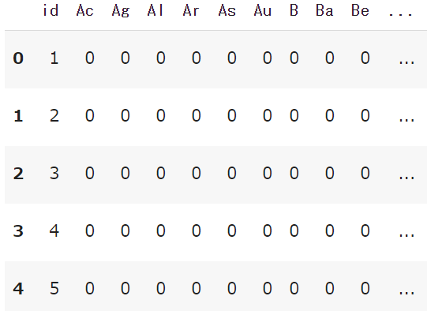
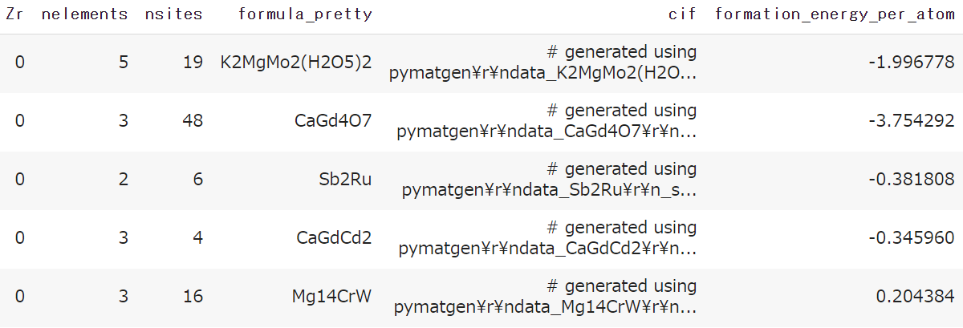
説明変数について
分析に使うデータは下に示す表で与えられた。
今回の分析には主にcif列のみを使う。
組成式に含まれる各元素の数
組成式中の異なる元素数
単位格子のサイト数
目的変数
組成式
cif
Notes:
次に説明変数についても話します。
説明変数は、このように表形式で与えられました。
今回のコンペでは赤枠で囲まれたCIF列のみ使います。

Slide 8
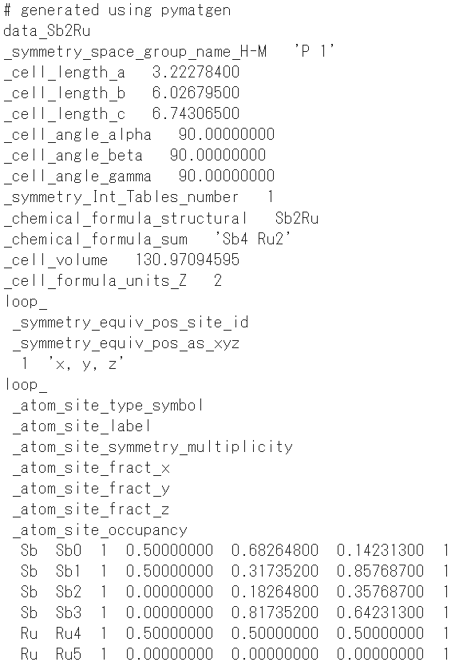
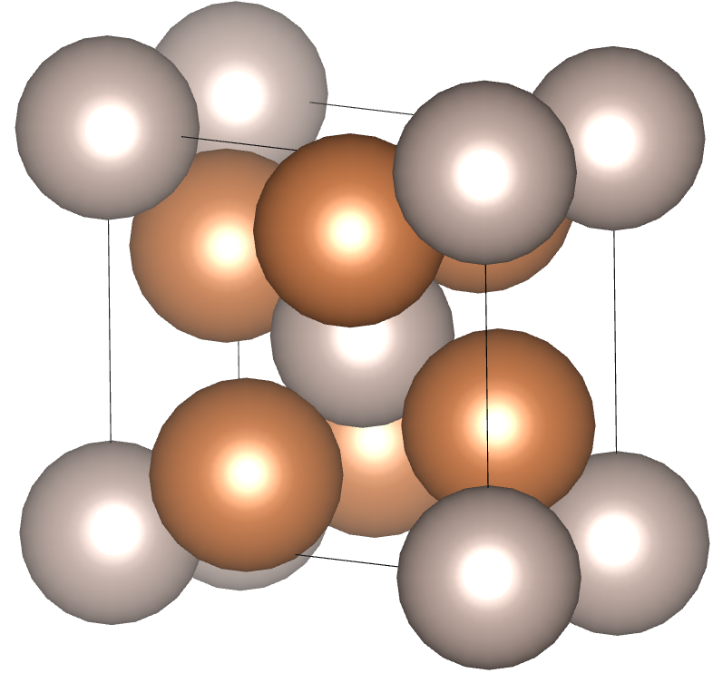
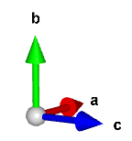
cifとは
cif列の内容
Sb₂Ruの結晶構造
単位格子
の情報
Ru
可視化
Sb
原子座標
・cifには結晶構造の情報が記録されている。
・cif列は他の列に比べて圧倒的に情報量が多い
Notes:
先ほど赤枠で囲んであったCIFは、結晶の情報の入ったファイルのことを言います。
実際に内容を見てみると、例えば単位格子の情報だったり、原子の位置座標が入っています。
cifファイルを専用のソフトに読み込ませると、このように構造を可視化できたりします。
まとめると、cifは結晶構造の情報が記録されており、圧倒的に情報量が他の列より多いことがわかります。
よって今回はcifの情報のみを使って分析を行いました。

Slide 9
目次
1. コンペ概要説明
2. CGCNN(結晶グラフ畳み込みニューラルネットワーク)
3. GeO CGNN
4. まとめ
Notes:
次は使用したモデルについて説明します

Slide 10
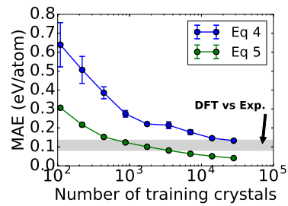
モデル選択
方針
GNN(グラフニューラルネットワーク)ベースのモデルを使用する
方針採用理由
固体物性予測においてGNNは成功をおさめ、
実際に研究結果もたくさん発表されているため。
モデル
CGCNN(結晶畳み込みグラフニューラルネットワーク)を使用
使用理由
・予測精度が高い(モデルの予測誤差 < DFT計算と実験値間の誤差)
・nishikaが提供した入門コードがCGCNNだった。
CGCNNの学習曲線
Xie, T. & Grossman, J. C. Phys. Rev. Lett. 120, 145301 (2018).
Notes:
ここでは選択したモデルについて話します。
モデルとしては2018年に発表されたCGCNNを使用しました。
選んだ理由としましては、、
DFT計算と実験値の誤差よりも、モデルの予測誤差が小さいということから、生成エネルギー予測に十分な精度を持っていると判断したからです。
////////////
ここでは、モデル選択の基準について話します。
基本方針としては、GNNベースのモデルを使用するということです。
この方針を採用した理由としては、
固体物性予測においてGNNは成功をおさめ、研究結果も出ているからよい予測ができると判断したからです。

Slide 11
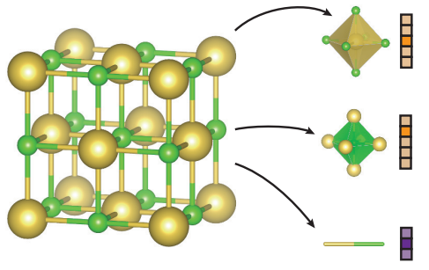
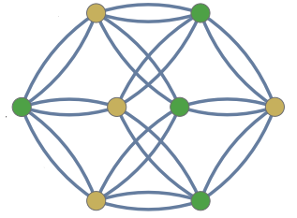
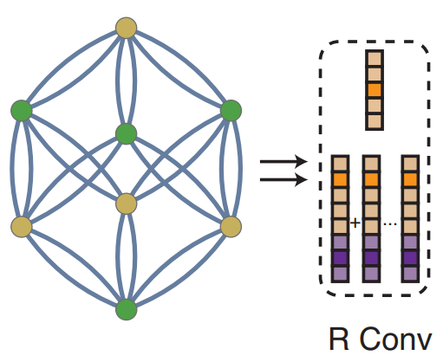
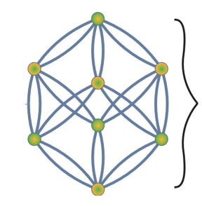
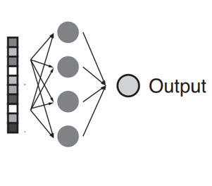
CGCNNのモデル構造
NaCl結晶
NaClのグラフ表現
グラフ頂点の特徴量(Cl)
グラフ頂点の特徴量(Na)
辺の特徴量(原子間距離)
CGCNNの構造
隣接する頂点と辺の特徴量で各頂点の
特徴量更新
結晶ごとにプーリング
全結合層
Xie, T. & Grossman, J. C. Phys. Rev. Lett. 120, 145301 (2018).
Notes:
モデル構造について詳しく見ていきます。
まずは、結晶のグラフ表現について話します。
NaCl結晶を例にとると、このように,NaとClの各原子を頂点の特徴量としてとります。辺の特徴量は原子間の距離とします。そうすると、NaCl結晶をグラフとして表現できます。
次に下の段では、CGCNNの構造について話します。
畳み込み層を通し、隣接する頂点と辺の特徴量で、頂点の特徴量を更新します。次に、１つの結晶ごとにプーリングさせ、最後に全結合層を通し出力を得ます。

Slide 12
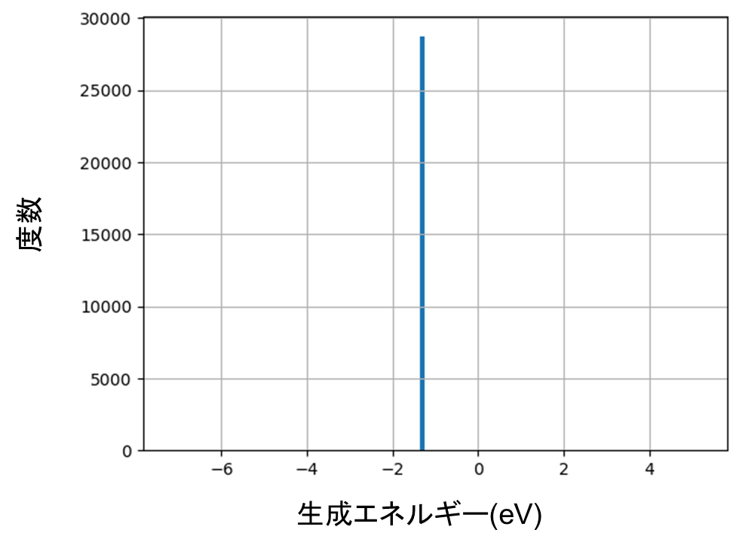
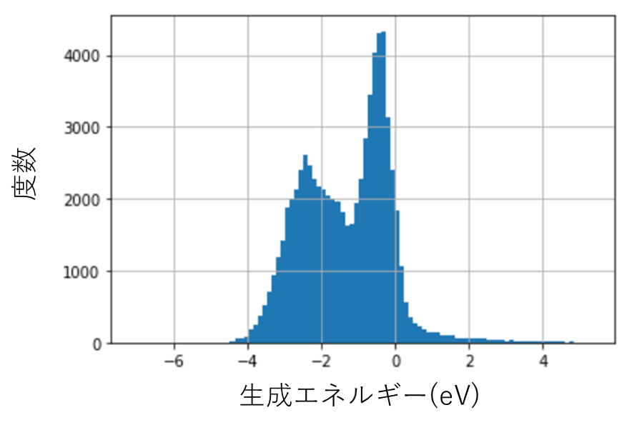
結果
取り組み：ハイパーパラメータを調整し、学習を収束させようとした。
結果 : ・ RMSE = 1.18程度
・全組成式で同じ生成エネルギーばかり出力する傾向に
ある(左下図)。
探索したハイパーパラメータ
説明 | 数値
原子特徴ベクトル長 | 32,64,128
隣接原子とみなせる距離の最大値(Å) | 6~8
１原子当たり取得する隣接原子の最大数 | 12
畳み込み層の数 | 2~4
隠れ層の数 | 1~5
隠れ層のベクトル長 | 16~256
活性化関数(全結合層) | ReLU
最適化アルゴリズム | Adam,RAdam,SGD
CGCNNで得た予測値のヒストグラム
訓練データの目的変数のヒストグラム
・モデルが個々の結晶構造の区別をできていない。
・モデルの変更が必要
Notes:
ここでは、結果について話します。
取り組みとしては、ハイパーパラメータ調整を行いました。
結果としては、大きな誤差が得られました、。
加えて、全組成式で同じ生成エネルギーばかり出力する傾向にあるということです。
左下図が自分の分析の予測値のヒストグラムで、横軸が生成エネルギーで、縦軸が度数です。
単一の生成エネルギーしか出していません。
しかし右の図のように、もともと訓練データの生成エネルギーは幅広く分布しています。
つまりこれは、モデルが個々の結晶構造の区別をできていないということになります。
なので、モデルの変更が必要です。
・・・・・・・・・・・

Slide 13
目次
1. コンペ概要説明
2. CGCNN(結晶グラフ畳み込みニューラルネットワーク)
3. GeO CGNN
4. まとめ

Slide 14
GeO CGNN
改善策
GeO CGNN(geometric-information-enhanced crystal graph neural network)を使用
Geo CGNNの特徴
結晶構造の空間、幾何的な情報をフル活用し、予測性能を上げている。具体的に行っていることは、
結晶グラフの辺の特徴量を隣接原子間の位置ベクトル(三次元情報)にしている。
頂点の特徴量の更新時に、ガウス軌道と平面波の混合基底をつかったattention maskを使う(頂点の更新の際、隣接原子の影響を、物理化学的に意味のある方法で取り入れるため)。
結晶構造から特徴量を入力する際に満たすべき条件(回転不変、並進不変)を、前述のガウス軌道と平面波を通して特徴量入力し満足させた。これにより、結晶の空間情報をフル活用できるようになった。
悪い点
計算負荷がかかる。Google Colab Pro課金が必要(一回の計算で400円程度使った)。
Cheng, J., Zhang, C. & Dong, L. Commun Mater 2, 92 (2021).
Notes:
次に、新しく採用したgeoCGNNについて話します。
このモデルの特徴は、結晶構造の空間的な情報をフルに使って予測精度を上げているところです。
・・・・・・・・
具体的な特徴をスライドに３つ示すのですが、下２つは今回の発表では複雑なので詳しく触れません。一応読み上げると、
１．結晶グラフの辺の特徴量を隣接原子間の位置ベクトル(三次元情報)にしているということ。
２．頂点の特徴量の更新時に、ガウス軌道と平面波の混合基底をつかったattention maskを使うということ
3. 結晶構造からの特徴量抽出の際に満たすべき条件(回転、並進に対して不変)を、前述のガウス軌道と平面波を通して特徴量入力し満足させ、これにより、結晶の空間情報をフル活用できるようになった。
たということです。
・・・・・・・
悪い点としては、モデルを学習するのに課金が必要であることです。
次に、特徴１について簡単にみていきます。

Slide 15
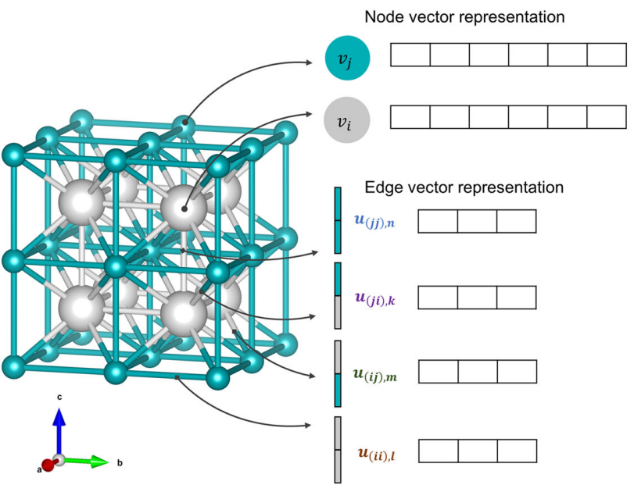
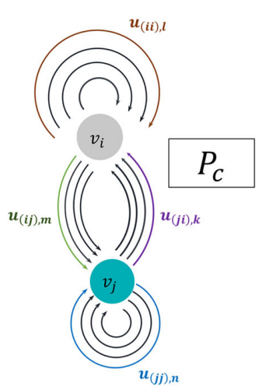
GeoCGNNの結晶グラフ
NaClのgeocgnnに
おける結晶グラフ
例：NaClの結晶
頂点の特徴量は
結晶を構成する原子
グラフ表現
辺の特徴量は、
原子間の位置ベクトルの差分
（３次元の情報を持つ)
(※前のモデルでは1次元)
結晶構造の三次元的な情報を結晶グラフとして利用している
Cheng, J., Zhang, C. & Dong, L. Commun Mater 2, 92 (2021).
Notes:
このモデルの結晶グラフは結晶構造の三次元的な情報を結晶グラフとして利用しているという特徴があります。
辺の特徴量を原子間の位置ベクトルの差分をとることで、結晶構造の三次元情報を持たせています。
・・・・・・・・
先ほどと同じように、NaClを例にとると、頂点の特徴量を結晶の構成元素として取るのは同じなのですが、一方辺の特徴量ベクトルは、原子の位置ベクトルの差分をとっています。
これは結晶の三次元情報を持っています。グラフとして表現すると右のようになります。
・・・・・・

Slide 16
GeOCGNNのモデル構造
ゲート畳み込みブロック
入力
出力ブロック
Gated Convに通し、ノード特徴量を更新し、
Output Blockに通し、出力値を得る。
Cheng, J., Zhang, C. & Dong, L. Commun Mater 2, 92 (2021).
Notes:
モデル構造にしますとスライドのようになります。
(次に行ってもよい)
複雑なのでさらっと流す程度にします。
結晶構造を入力し、Gated Convに通しノード特徴量を更新し、Output blockに通し出力を得ます。

Slide 17
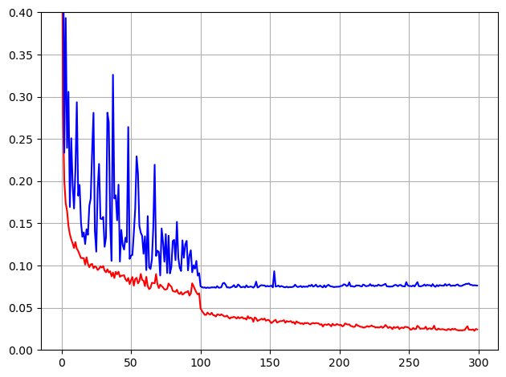
結果
学習設定(ほぼ論文のおすすめ設定をそのまま使用)
学習曲線
説明 | 値
訓練データ, 検証データ, テストデータの数 | 60000/11728/ 28691
隣接原子とみなせる距離の最大値(Å) | 8
１原子当たり取得する隣接原子の最大数 | 12
Gated Convの数 | 5
ブリルアンゾーンのk点のサンプルした数 | 64
ガウシアンRBFの数 | 64
活性化関数(全結合層) | ELU
バッヂサイズ | 300
エポック数 | 300
最適化アルゴリズム | Adam
学習率(100epoch目でさらに0.1倍にした) | 1e-3
ーtrain_loss
ーval_loss
RMSE
訓練誤差は無事下がった
epoch
結果
・Private/Publicスコア : 0.0848 / 0.0717
・誤差がCGCNN使用時に比べ1/13になった
Notes:
今回の分析結果です。
このグラフは学習曲線で、縦軸が損失関数で、横軸がエポック数です。
今回は赤字の訓練誤差はしっかり下がっていることが分かります。
これが最終的に得られた結果です。前のモデルと比べ良い結果が得られました。
・・・・・・・・
学習設定はこのように論文に書いてあるおすすめ設定でやりました。

Slide 18
目次
1. コンペ概要説明
2. CGCNN(結晶グラフ畳み込みニューラルネットワーク)
3. GeO CGNN
4. まとめ
Notes:
さいごにまとめ

Slide 19
まとめ
・結晶構造の大量のデータを用い、物質の生成エネルギーの予測にとりくんだ。
・ GeO-CGNNを利用し、精度は、(RMSE = 0.084)まで落とすことができた。
Notes:
まとめます。
結晶構造の大量のデータを用い、物質の生成エネルギーの予測にとりくみ、
GeO-CGNNを利用し、精度は、(RMSE = 0.084)まで落とすことができました。
これで発表を終わります。ありがとうございました。

Slide 20
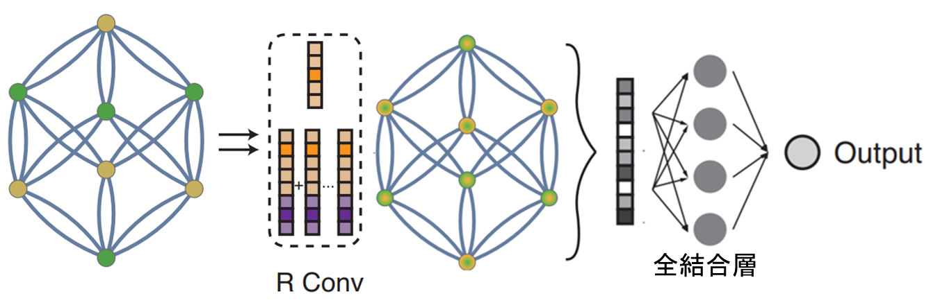
失敗原因の推測
結晶構造の特徴をグラフ表現(左の青box)でとらえられていると仮定すると、
過学習するようニューラルネットワーク(左の赤いbox部分)のパラメータを増やせば訓練誤差は下がるはず
結果: 訓練誤差全く下がらず
考えられる要因
・結晶構造をグラフに落とし込む際に、
辺の特徴量を距離(1次元情報)にすることで、
結晶構造の情報を失ったのが要因？
対策
グラフ表現で結晶構造をしっかりとらえられる
モデルに絞って文献を探す。
考察： 個々の結晶の特徴を捉えられない原因は、
結晶グラフの表現方法にあるかも（上の青box)
Notes:
分析失敗の要因を知ることは解決に向けて重要なステップです。
ここでは失敗原因の推測でやったことを話します。
結晶構造の特徴をグラフ表現(左の青box)でとらえられていると仮定します。
過学習するように左の赤いbox部分のニューラルネットワークのパラメータを増やします。
そうすると、訓練誤差は下がるはずです。
しかし、結果は訓練誤差は下がらずでした。
よって、個々の結晶の特徴を捉えられていないのは、結晶グラフの表現方法にあると考えました。
対策として、グラフ表現で結晶構造をしっかりとらえられる
モデルに絞って文献を探すことに決めました。

Slide 21


Attention mask
Wは学習可能な行列
アテンションマスクM
(注目している原子周辺の空間情報をエンコードしている)
ガウス軌道(局在電子軌道)
古い頂点の特徴量
平面波(遍歴電子の軌道)
隣接原子の影響の項
多層パーセプトロンを通し頂点の特徴量を更新
頂点の特徴量の更新時に、局在電子軌道と遍歴電子軌道の混合基底をつかったアテンションマスクを使用。
隣接原子の影響を物理化学的に意味のある方法で取り入れて効率よくモデルの学習を進める。
新しい頂点の特徴量を得る

Slide 22
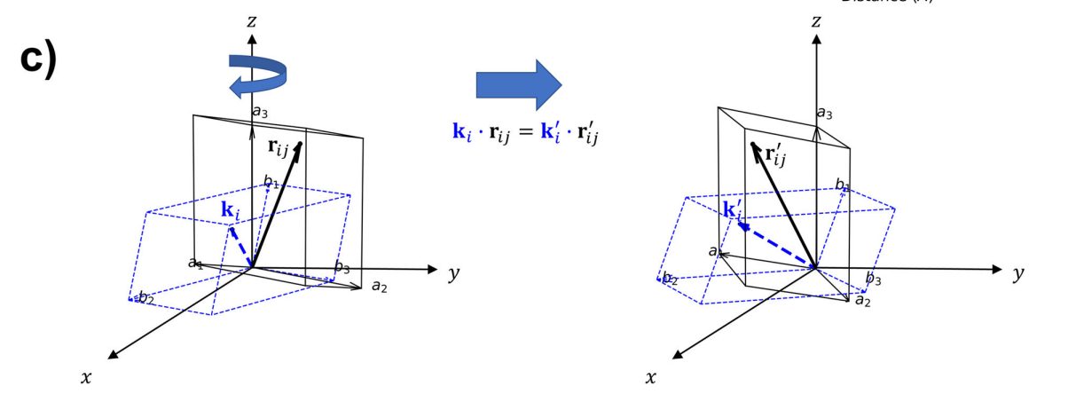
内積は回転で不変

Slide 23
目次
1. コンペ概要説明
2. 探索的データ分析(EDA)
3. CGCNN(結晶グラフ畳み込みニューラルネットワーク)
4. GeO CGNN
5. まとめ

Slide 24
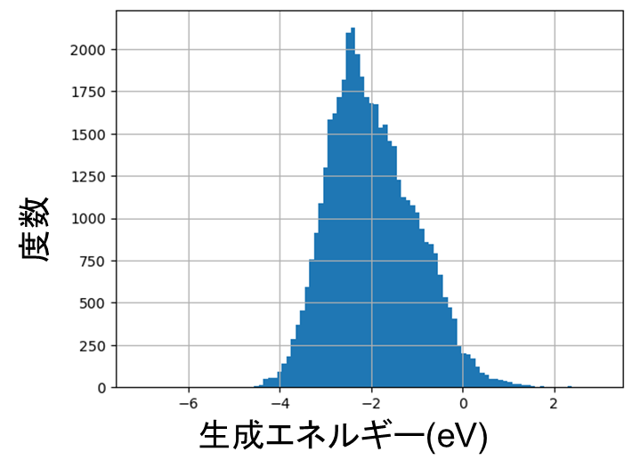
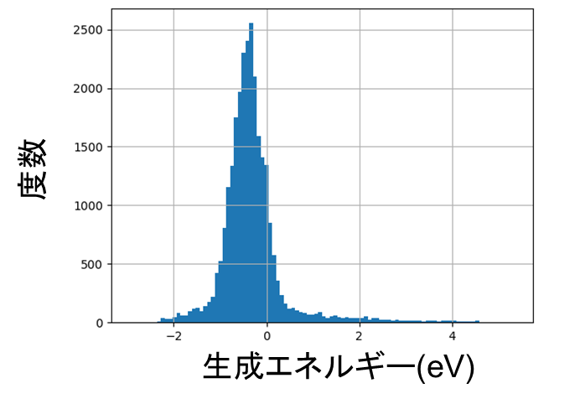
訓練データのヒストグラム
分離
分離
F,Cl,Br,I,O,Sを含む組成式のヒストグラム
左以外の組成式のヒストグラム
組成式に電気陰性度の高い原子を ふくむ/ふくまない
で生成エネルギーの分布が異なる

Slide 25
CGCNNの学習曲線

Slide 26
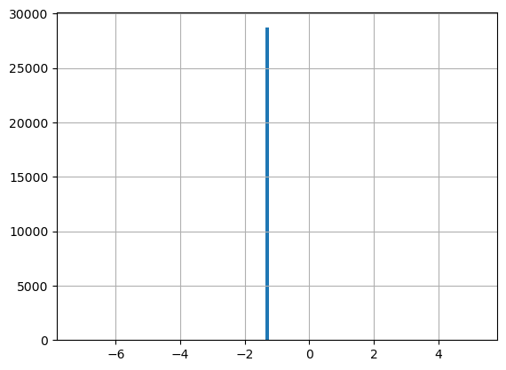
度数
生成エネルギー(eV)

Slide 27
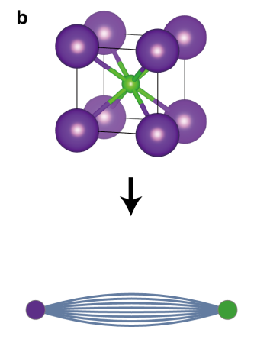
KCl

